Slide 1
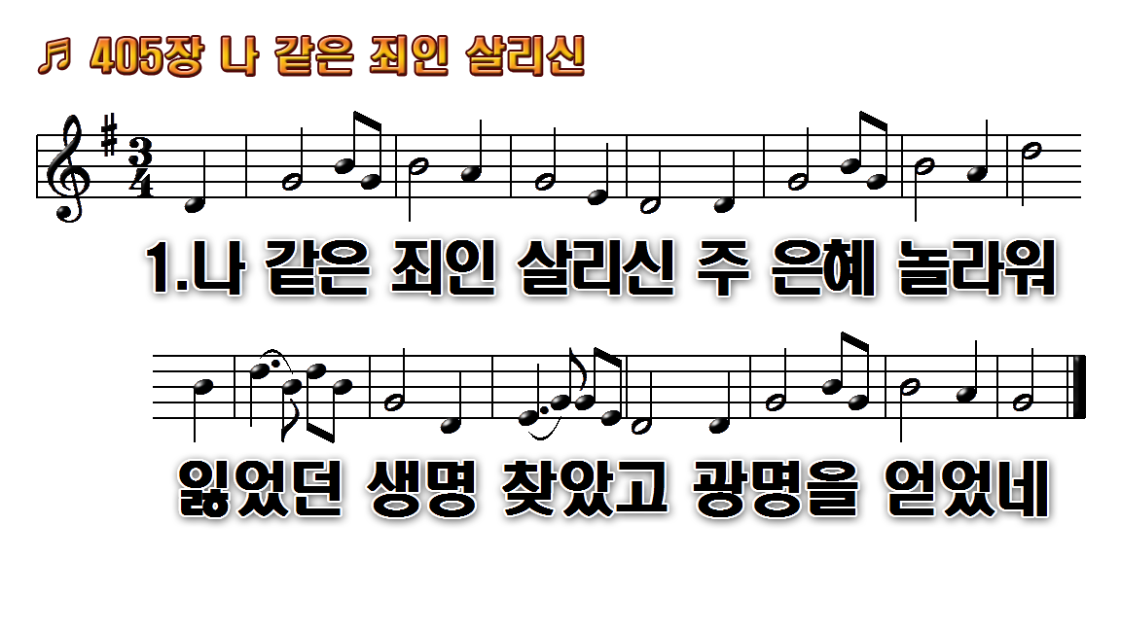
1.나 같은 죄인 살리신 주 은혜
2.큰 죄악에서 건지신 주 은혜
3.이제껏 내가 산 것도 주님의
4.거기서 우리 영원히 주님의

Slide 2
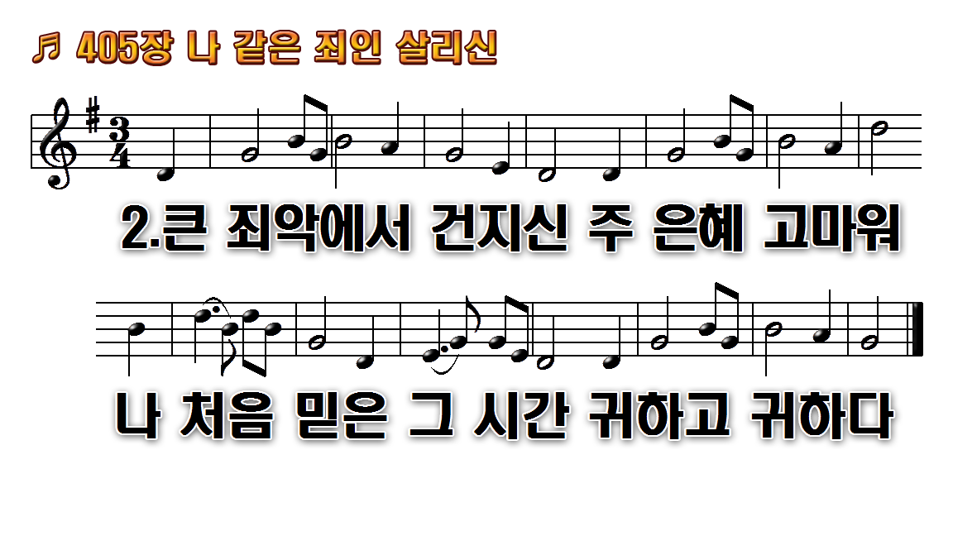
1.나 같은 죄인 살리신 주 은혜
2.큰 죄악에서 건지신 주 은혜
3.이제껏 내가 산 것도 주님의
4.거기서 우리 영원히 주님의

Slide 3
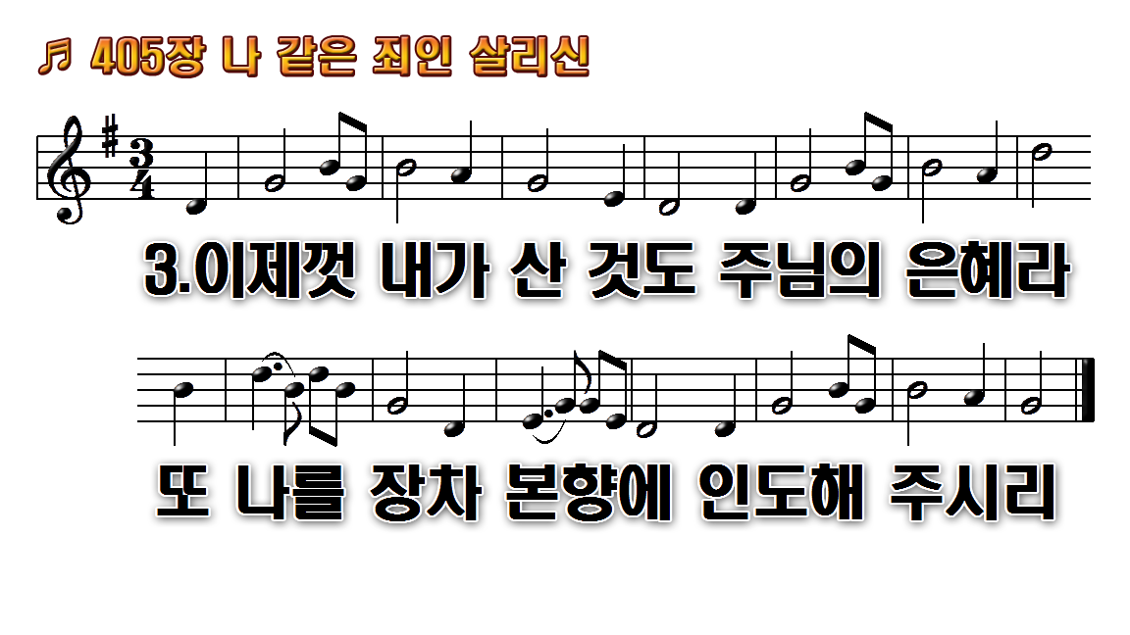
1.나 같은 죄인 살리신 주 은혜
2.큰 죄악에서 건지신 주 은혜
3.이제껏 내가 산 것도 주님의
4.거기서 우리 영원히 주님의

Slide 4
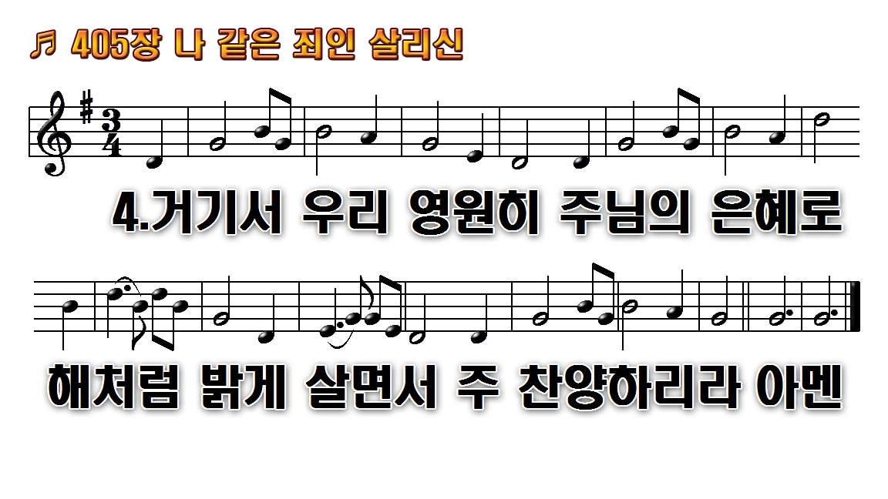
1.나 같은 죄인 살리신 주 은혜
2.큰 죄악에서 건지신 주 은혜
3.이제껏 내가 산 것도 주님의
4.거기서 우리 영원히 주님의

